Slide 1
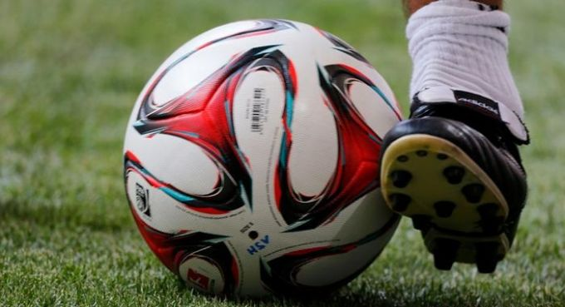

Slide 2
بسم الله الرحمن الرحيم قال رب اشرح لي صدري ويسر لي امري واحلل عقدة من لساني يفقهوا قولي

Slide 3
الانشطة الحركية ودورها في تنمية اجهزة جسم الطفل

Slide 4
يمكن تلخيص أهم فوائد النشاط البدني للأطفال كما يلي :
1ـ ضبط الوزن لديهم وخفض نسبة الشحوم في الجسم، حيث تشير البحوث إلى أن الأطفال الأكثر نشاطاً هم الأقل عرضة للإصابة بالسمنة.
2ـ تعد الأنشطة البدنية التي يتم فيها حمل الجسم، كالمشي والجري والهرولة والقفز من أهم الأنشطة المفيدة لصحة العظام.
3ـ على الرغم من أن أمراض شرايين القلب لا تحدث غالباً قبل منتصف العمر
4ـ من المؤكد أيضاً أن ممارسة الأنشطة البدنية لدى الأطفال تساعد على تنمية قوة العضلات والأوتار العضلية وتعزز من مرونة المفاصل
5ـ لا شك ان ممارسة الأنشطة الحركية والانخراط في الألعاب الحركية مفيد أيضاً للصحة النفسية للطفل، كما أن ممارسة الأنشطة البدنية مع الآخرين يعد عنصراً مهماً للنماء الاجتماعي للطفل

Slide 5
تأثير ممارسة الانشطة الحركية على الجهاز العظمي :
1.تكون الرأس معتدلة بحيث تكون الذقن للداخل
2. الكتفان على استقامة واحدة .
3.تتدلى الذراعان من الكتفين بحيث تكون الكفان مواجهة الفخذين .
4. الصدر مفتوح غير متوترة , يتم بصورة طبيعية دون صعوبة
5. الجسم موزع على القدمين
6. مشط القدم للأمام , والاصابع مضمومة

Slide 6
تأثير ممارسة الانشطة الحركية على الجهاز التنفسي :
1.زيادة السعة الحيوية بزيادة حجم الرئتين , حيث تكون السعة الحيوية لدى الرياضيين (8 لترات ) تقريباّ , وعند غير الرياضيين ( 4 لترات ) .
2. نظرا لكفاءة الرئتين تقل عدد مرات التنفس في الدقيقة .
3. تقوية عضلات التنفس وهي عضلات بين الضلوع وعضلة الحجاب الحاجز 4. زيادة الجلد التنفسي ( التحمل ) .
5. بزادة كفاءة الرئتين وقدرتها تزداد القدرة على استغلال الاوكسجين

Slide 7
تأثير ممارسة الانشطة الحركية على الجهاز العصبي :
1.تحسن واكتساب التوافق بين الاعصاب والعضلات .
2. تحسن عملية التوقع الحركي .
3. اكتساب وتحسن الاحساس الحركي الممتاز .
4. اكتساب عمليات التوازن بين الكف والاثارة العصبية

Slide 8
تأثير ممارسة الانشطة الحركية على الجهاز الهضمي :
1.يقلل من عملية القرح في الجهاز الهضمي نتيجة لانضباط عملية الافرازات .
2. يريح حركة المعدة والامعاء نتيجة لتأخر معدل الهضم نتيجة سريان الدم للعضلات ويكون مشغولاّ بذلك.
3. تنشيط وتحسين عمل الكبد والبنكرياس . ولهذا يندر اصابة الرياضيين بمرض السكر

